Slide 1
Projeto
Construção do Plano de Ação Pastoral Arquidiocesana
2026/2029

Slide 2
OBJETIVOS
OBJETIVO GERAL
Evangelizar, pelo anúncio de Jesus Cristo, como Igreja sinodal e missionária, fundada na Palavra e nos Sacramentos, testemunhando a fé, a esperança e a caridade; formando comunidades vivas de discípulos missionários, valorizando a piedade popular, fiel à evangélica opção preferencial pelos pobres e o cuidado com a Casa Comum, para que todos avancem no caminho da comunhão e da plenitude do Reino de Deus.

Slide 3
OBJETIVOS
OBJETIVOS ESPECÍFICOS
Eixo 1 – Missão e Evangelização
Renovar o ardor missionário da Arquidiocese, evangelizando a cidade à luz da cultura urbana, atuando no ambiente digital, em resposta aos desafios contemporâneos.
Valorizar a Palavra de Deus e a liturgia como fontes de vida e missão, estimulando a iniciação à vida cristã de inspiração catecumenal.
Formar comunidades de discípulos missionários, capazes de testemunhar o Evangelho na vida cotidiana, com especial atenção às famílias, juventudes e aos afastados da fé.

Slide 4
OBJETIVOS
OBJETIVOS ESPECÍFICOS
Eixo 2 – Igreja e Sinodalidade
Fortalecer a sinodalidade e a cultura da escuta, da corresponsabilidade, da comunhão e da participação, por meio de assembleias, conselhos e demais organismos eclesiais.
Promover a corresponsabilidade e protagonismo missionário dos fiéis leigos e leigas, com destaque para mulheres e juventudes.
Estimular a formação de lideranças que integrem fé, espiritualidade e compromisso social, promovendo o diálogo ecumênico e inter-religioso.

Slide 5
OBJETIVOS
OBJETIVOS ESPECÍFICOS
Eixo 3 – Família e Juventude
Promover a família como Igreja doméstica, oferecendo itinerários formativos permanentes para casais e famílias.
Acompanhar as juventudes com projetos de escuta, formação integral e protagonismo missionário, inclusive no ambiente digital e universitário.
Integrar pastoral familiar, juventude e vocações, favorecendo uma espiritualidade de comunhão e itinerários de discernimento vocacional.

Slide 6
OBJETIVOS
OBJETIVOS ESPECÍFICOS
Eixo 4 – Ação Sociotransformadora
Incentivar iniciativas de educação integral e cidadania ativa, em sintonia com o Pacto Educativo Global.
Fortalecer as Cáritas paroquiais e arquidiocesana como instrumentos de articulação da ação solidária e caritativa.
Promover a ecologia integral, com ações concretas de cuidado da Casa Comum, participação em mutirões sociais e estímulo ao voluntariado.
Ampliar parcerias com instituições públicas e privadas, organizações sociais para gerar oportunidades de inclusão social, formação profissional e protagonismo juvenil.

Slide 7

CONTEXTO CULTURAL, SOCIAL, HISTÓRICO RELIGIOSO E ECLESIAL
Vivemos um tempo marcado por profundas transformações culturais, sociais e religiosas. Trata-se de uma verdadeira mudança de época (cf. DAp, 44)
Deparamo-nos com grandes desafios: a falta de sentido existencial que aflige tantos jovens; o isolamento social, intensificado pela vivência predominantemente digital; o enfraquecimento do respeito às normas e regras; a busca hedonista por prazeres imediatos; e o materialismo, que para muitos se torna o centro e o objetivo da existência

Slide 8
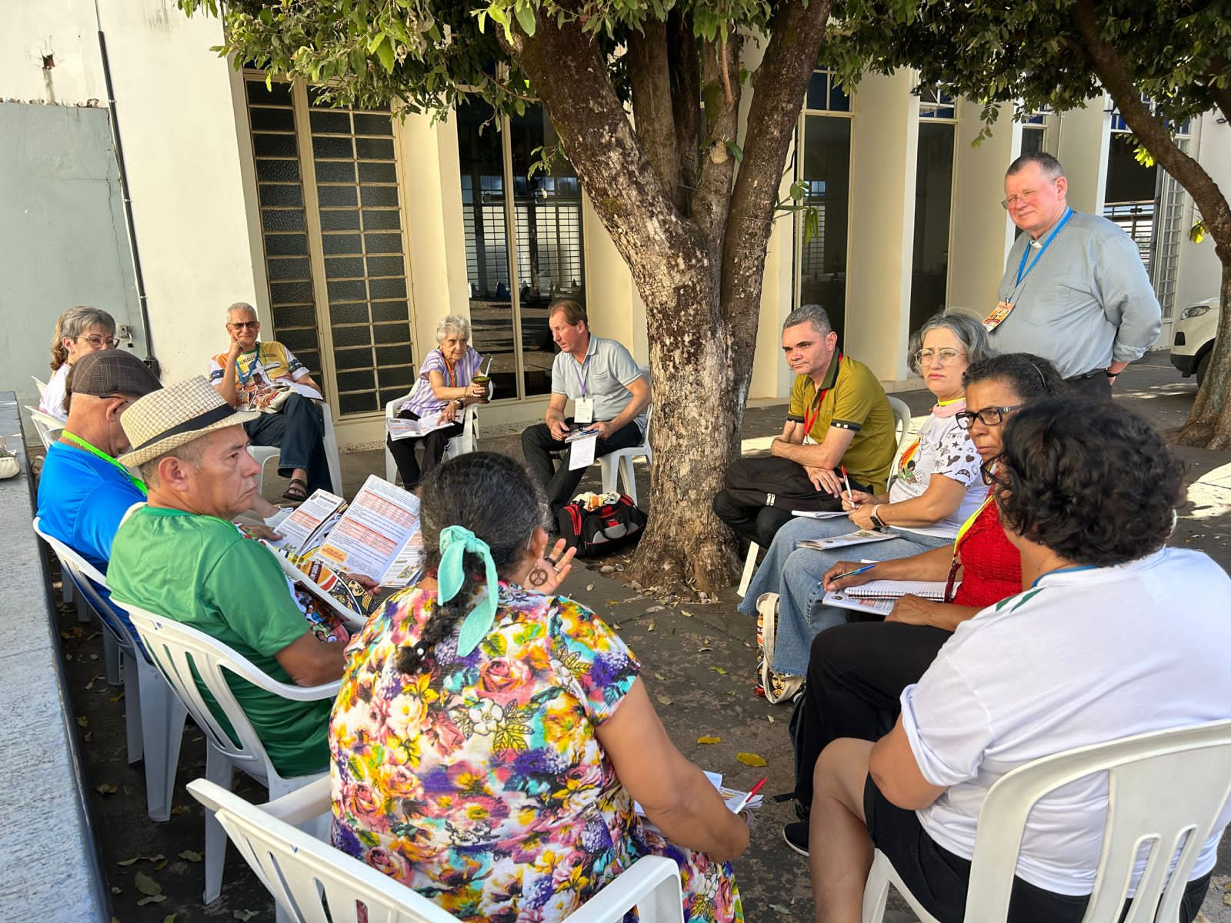
CONTEXTO CULTURAL, SOCIAL, HISTÓRICO RELIGIOSO E ECLESIAL
A indiferença religiosa, a dispersão comunitária, o individualismo crescente e a exclusão social desafiam permanentemente a missão evangelizadora da Igreja... As estruturas eclesiais se mostram pesadas e distantes das pessoas; muitos fiéis acabam se sentindo meros espectadores, e não protagonistas, da vida eclesial.

Slide 9
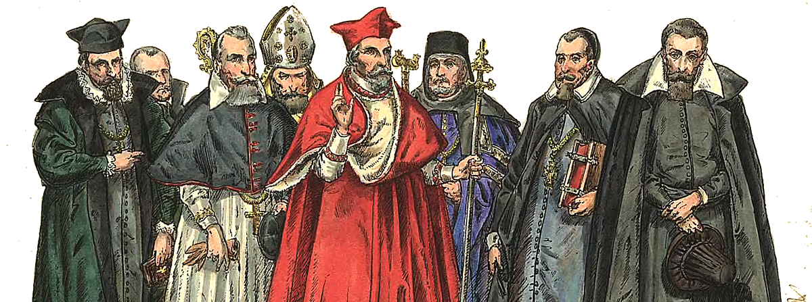
CONTEXTO CULTURAL, SOCIAL, HISTÓRICO RELIGIOSO E ECLESIAL
Uma das grandes tentações da Igreja na América Latina é o clericalismo” (DAp, 193), que restringe a corresponsabilidade e marginaliza os leigos.
“As estruturas eclesiais podem chegar a condicionar um dinamismo evangelizador” (EG, 26)

Slide 10
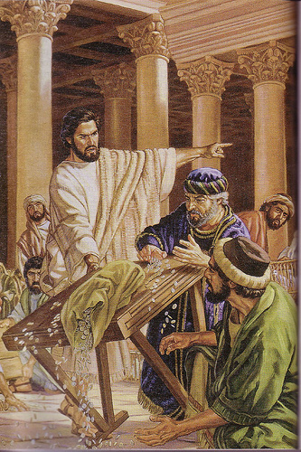
CONTEXTO CULTURAL, SOCIAL, HISTÓRICO RELIGIOSO E ECLESIAL
A Carta Pastoral – Segundo o Coração do Bom Pastor destaca alguns desses desafios urgentes para a caminhada sinodal: as mudanças culturais e sociais; os impactos da cultura digital; a evangelização nas cidades; e a cultura do consumo e do individualismo... O mundo está em constante transformação: mudam-se os costumes, as formas de pensar, crer, viver e comunicar-se. Cabe à Igreja, fiel à sua missão, discernir e responder a essas mudanças com ousadia, criatividade e fidelidade ao Evangelho.

Slide 11
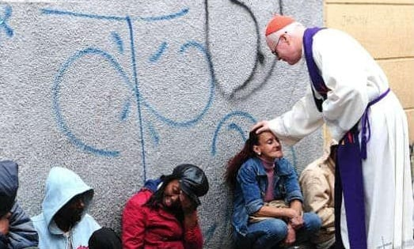

CONTEXTO CULTURAL, SOCIAL, HISTÓRICO RELIGIOSO E ECLESIAL
CULTURA URBANA
A cidade apresenta grandes desafios: ritmo acelerado, isolamento, secularismo e pluralismo religioso. A ação pastoral tradicional, marcada por uma mentalidade rural e, por vezes, por posturas de cunho feudal, já não alcança plenamente as pessoas. Evangelizar no contexto urbano exige reconstruir vínculos, formar comunidades vivas e abertas, caminhar com os fiéis, escutando suas dores e esperanças, valorizando a participação de todos.

Slide 12
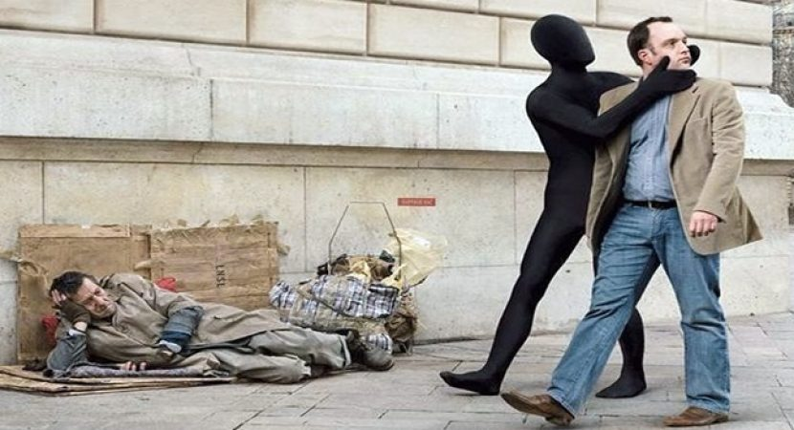
CONTEXTO CULTURAL, SOCIAL, HISTÓRICO RELIGIOSO E ECLESIAL
O modelo de vida predominante nas cidades frequentemente promove o individualismo, a indiferença e a busca de prazeres imediatos, esvaziando a fé de seu sentido comunitário e de sua dimensão caritativa
Uma Igreja comprometida com o caminho sinodal oferece como antídoto ao individualismo dominante a vida comunitária, o serviço e a solidariedade.

Slide 13

CONTEXTO CULTURAL, SOCIAL, HISTÓRICO RELIGIOSO E ECLESIAL
A Igreja não pode permanecer inerte. Precisa reconhecer essas mudanças e discernir novas respostas pastorais, sem perder a fidelidade ao Evangelho. Uma Igreja sinodal parte da realidade concreta do povo e busca, com ele, respostas novas por meio da escuta e do discernimento comunitário.
Compreender a cultura urbana não significa ceder aos seus encantos, mas desafiar-se a encontrar caminhos novos para levar a mensagem evangélica a todos.

Slide 14
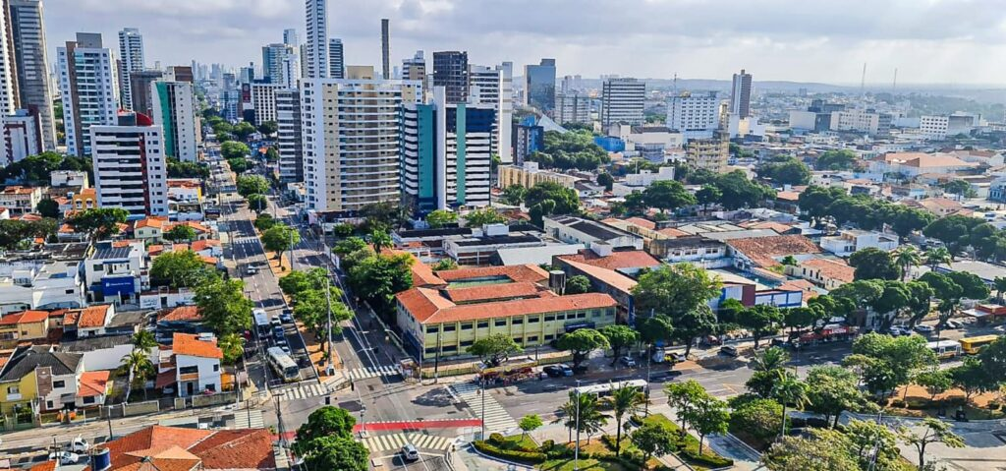
CONTEXTO CULTURAL, SOCIAL, HISTÓRICO RELIGIOSO E ECLESIAL
“pluralismo de ordem cultural e religiosa, propagado fortemente por uma cultura globalizada, acaba por erigir o individualismo como característica dominante da atual sociedade, responsável pelo relativismo ético e pela crise da família” (DAp, 479). O individualismo é, de fato, marca das grandes cidades.
Ao contemplar as cidades com inúmeros desafios, o olhar dos discípulos missionários identifica, de imediato, muitas formas de sofrimento [...]. São dores que afligem o mundo como um todo, porém se manifestam de modo mais intenso nas cidades.” (DGAE 2019-2023, 30)

Slide 15

CONTEXTO CULTURAL, SOCIAL, HISTÓRICO RELIGIOSO E ECLESIAL
CULTURA DIGITAL
“O mundo digital impõe novos desafios e oportunidades à Igreja, chamada a anunciar o Evangelho no coração desse novo ambiente relacional e cultural. [...] O que está em jogo não é apenas uma transformação técnica, mas uma profunda mutação antropológica e relacional. Mais do que adotar novos instrumentos de comunicação, trata-se de discernir uma nova cultura, que redefine os vínculos humanos e os modos de viver a fé.” (Carta Pastoral – Segundo o coração do bom pastor)

Slide 16

CONTEXTO CULTURAL, SOCIAL, HISTÓRICO RELIGIOSO E ECLESIAL
Hoje, não há mais separação entre “espaço real” e “espaço virtual” — tudo está interligado. O filósofo Luciano Floridi denomina esse novo ecossistema de infosfera: um ambiente único onde interagimos, trabalhamos, aprendemos, rezamos e nos relacionamos.
Alerta Byung-Chul Han, vivemos a passagem de uma “massa” para um “enxame digital”: indivíduos conectados, mas não reunidos; singularizados, mas sem o sentido de um “nós”. Essa lógica contrasta com a essência do cristianismo, que nasce e se alimenta da comunhão: “Que todos sejam um” (Jo 17,21-23).

Slide 17

CONTEXTO CULTURAL, SOCIAL, HISTÓRICO RELIGIOSO E ECLESIAL
A missão da Igreja, portanto, é entrar com coragem e discernimento nesses novos areópagos, fazendo-se presente com linguagem compreensível, escuta verdadeira, testemunho coerente e espírito de comunhão — para que também na infosfera ressoe a Boa Nova de Cristo.

Slide 18

CONTEXTO CULTURAL, SOCIAL, HISTÓRICO RELIGIOSO E ECLESIAL
DADOS CENSITÁRIOS DE 2022 E AS INTERPELAÇÕES PASTORAIS
O recente Censo Demográfico de 2022 nos oferece um retrato detalhado e interpelador da configuração religiosa do Brasil e, em particular, do Estado do Rio Grande do Norte. Longe de nos desanimar, esses dados devem ser lidos à luz da fé, com realismo pastoral e esperança evangélica.

Slide 19
CONTEXTO CULTURAL, SOCIAL, HISTÓRICO RELIGIOSO E ECLESIAL
O Brasil continua sendo um país profundamente religioso. Quase 91% da população brasileira declarou ter alguma forma de vinculação religiosa;
O Brasil é, ainda, um país majoritariamente católico. Os dados apontam que 56,7% da população brasileira se declara católica, enquanto no Rio Grande do Norte esse percentual é mais elevado: 67,01%, o quinto maior do país;
os números indicam uma tendência clara de declínio. Em 2000, os católicos potiguares eram 83,58%; em 2010, 75,96%; e em 2022, caíram para 67,01%, uma redução de quase 9 pontos percentuais na última década;
A Cidade de Natal ilustra com clareza essa transformação. A capital da nossa Arquidiocese, que em 2000 era majoritariamente católica (mais de 83%), apresenta hoje apenas 58,63% de católicos.

Slide 20
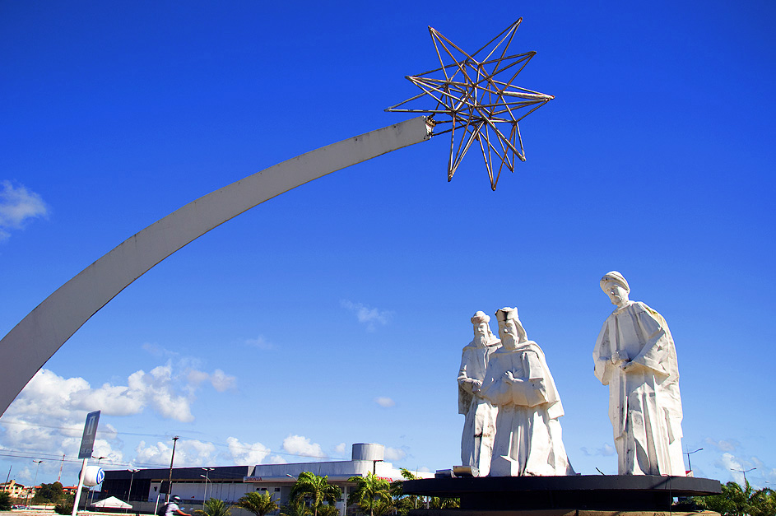
CONTEXTO CULTURAL, SOCIAL, HISTÓRICO RELIGIOSO E ECLESIAL
É também nas áreas urbanas e nas regiões marcadas por maior mobilidade social e fluxo turístico — como Natal, Parnamirim, São Gonçalo do Amarante e Baía Formosa — que o catolicismo tem perdido mais espaço.
Esses sinais evidenciam a necessidade urgente de uma pastoral urbana, missionária e criativa. É imprescindível uma Igreja mais próxima, que escute, acolha e dialogue com as novas gerações e com aqueles que vivem nas periferias geográficas e existenciais

Slide 21

CONTEXTO CULTURAL, SOCIAL, HISTÓRICO RELIGIOSO E ECLESIAL
O Sínodo Arquidiocesano de Natal, atualmente em curso, se apresenta como resposta concreta a essa realidade desafiadora. A missão da Igreja não é competir, mas compreender e cuidar dos que professam a fé católica. É escutar as vozes do povo, também daqueles que não estão mais em nossas igrejas, e deixar-se interpelar pelo Espírito que sopra onde quer.

Slide 22
CONTEXTO CULTURAL, SOCIAL, HISTÓRICO RELIGIOSO E ECLESIAL
A resposta aos dados censitários deve vir por meio de uma renovada conversão pastoral:
    Formação sólida dos ministros ordenados e leigos;
    Aposta na juventude;
    Evangelização da família;
    Presença corajosa nos meios digitais;
    Valorização das iniciativas e experiências comunitárias;
    Cultivo da espiritualidade e do testemunho de vida.
A nossa pastoral precisa ser mais missionária, mais próxima, mais personalizada, que escute, que toque e inflame o coração das pessoas.

Slide 23

CONTEXTO CULTURAL, SOCIAL, HISTÓRICO RELIGIOSO E ECLESIAL
FAMÍLIA E JUVENTUDE
A realidade atual interpela com força a missão evangelizadora junto às famílias e às juventudes, desafiando a Igreja a “alargar o espaço da tenda” (cf. Is 54,2). O contexto sociocultural contemporâneo, marcado por profundas transformações nos modos de ser família e nos percursos juvenis, exige da ação pastoral discernimento, criatividade e ousadia missionária.

Slide 24


CONTEXTO CULTURAL, SOCIAL, HISTÓRICO RELIGIOSO E ECLESIAL
Persistem lacunas pastorais no acompanhamento dos casais — especialmente após o matrimônio — e um distanciamento entre a vida familiar e a ação evangelizadora
As famílias, em sua diversidade de configurações, carregam o peso das instabilidades econômicas, do excesso de trabalho, da precarização das relações afetivas e da solidão urbana. Muitas não encontram na comunidade eclesial o apoio necessário para viver sua vocação de “Igreja doméstica”

Slide 25

CONTEXTO CULTURAL, SOCIAL, HISTÓRICO RELIGIOSO E ECLESIAL
As juventudes, por sua vez, enfrentam um mundo marcado por incertezas, desemprego, violência, desesperança e falta de acolhida por parte das instituições religiosas. Embora sedentos de sentido e de experiências significativas, muitas vezes são deixados à margem dos processos decisórios e organizativos da vida eclesial.

Slide 26

ILUMINAÇÃO TEOLÓGICA
SINODALIDADE
A participação nas ações evangelizadoras da Igreja é um mandato recebido por todos os batizados. No Batismo, somos chamados à santidade e enviados em missão para convidar todos os povos a acolher o dom da salvação.
Somos, portanto, exortados a caminhar juntos na fé, rumo à nossa cidadania celeste, como recorda o apóstolo Paulo (Fl 1,27-30). Embora vivamos na terra, nossa verdadeira pátria está no céu. Isso nos impele a viver segundo os valores do Reino de Deus — justiça, amor, paz e bondade — mesmo em meio às dificuldades, polarizações e tensões do mundo atual.

Slide 27
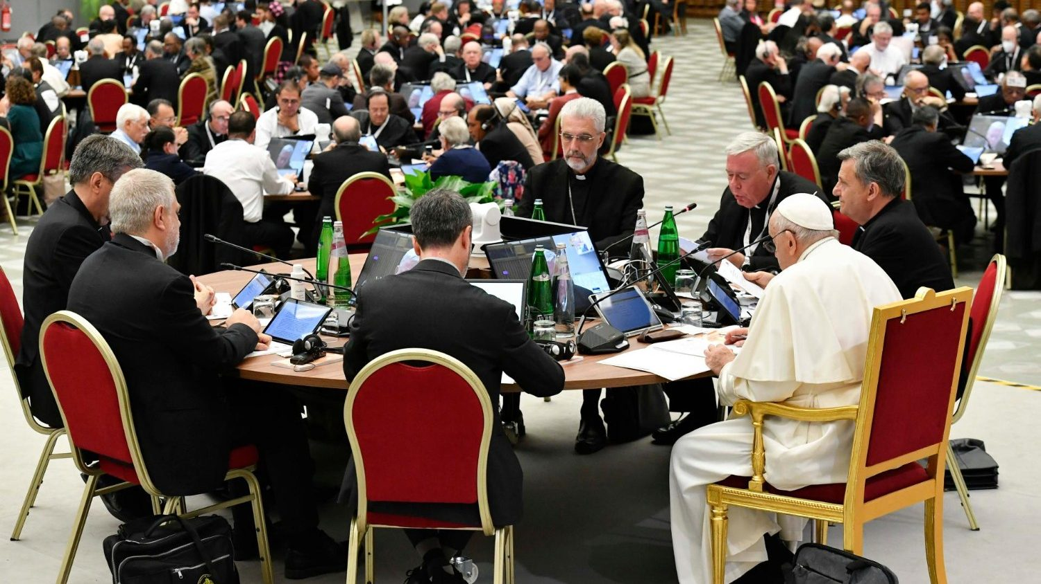
ILUMINAÇÃO TEOLÓGICA
A sinodalidade é essência da vida eclesial e não se sustenta em atitudes isoladas ou autorreferenciais. A Carta Pastoral – Segundo o Coração do Bom Pastor, de Dom João, afirma: “O sacerdócio está intrinsecamente ligado à comunhão e unidade”. Isso significa que o ministério ordenado é chamado a promover a unidade da Igreja, cultivando a escuta, o diálogo e a corresponsabilidade.

Slide 28

ILUMINAÇÃO TEOLÓGICA
Um presbitério unido ao redor do bispo é sinal eficaz de uma Igreja que anuncia e acolhe. A unidade e a fraternidade entre os padres testemunham a comunhão à qual toda a Igreja é chamada e fortalecem o dinamismo missionário e participativo da comunidade.
A sinodalidade trata-se de um estilo eclesial, de uma espiritualidade e de uma prática pastoral que envolvem todo o Povo de Deus no discernimento e na missão.

Slide 29
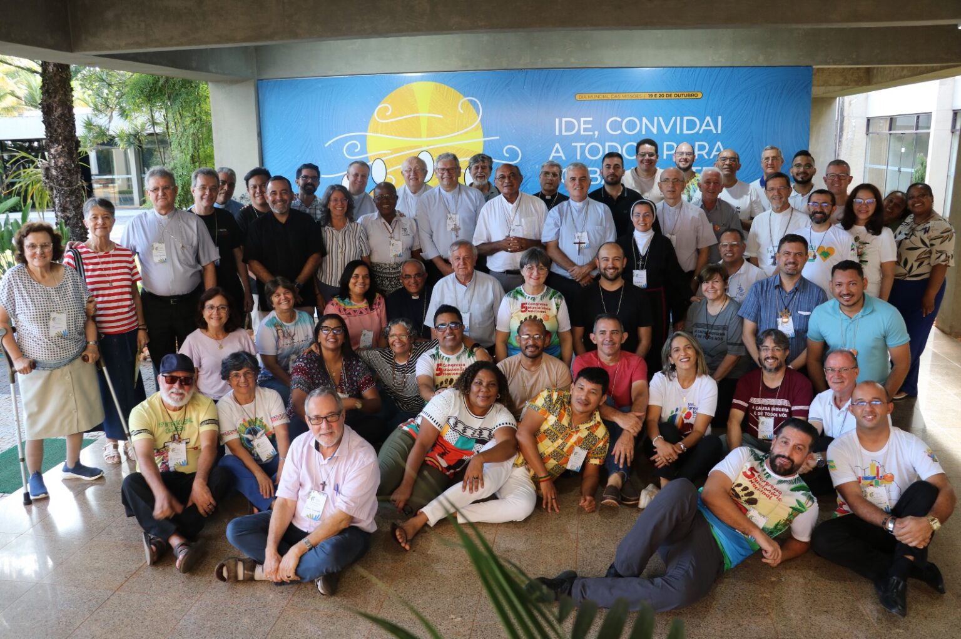

ILUMINAÇÃO TEOLÓGICA
Ser uma Igreja sinodal é muito mais do que realizar assembleias ou consultas ocasionais. É garantir que leigos, religiosos e ministros ordenados participem ativamente com seu bispo do discernimento pastoral e das decisões, com abertura ao Espírito e fidelidade ao Evangelho. Por isso, investir nos organismos de participação — conselhos, assembleias e equipes missionárias — é um dos caminhos mais promissores para implementar rapidamente as orientações sinodais e gerar mudanças concretas.

Slide 30

PROPOSTAS EVANGELIZADORAS EM EIXOS TEMÁTICOS
Eixo 1: MISSÃO E EVANGELIZAÇÃO
O Cardeal Odilo Pedro Scherer comenta: “Muitas vezes, a verdade da fé choca a cultura quando essa se baseia apenas em fundamentos humanos. A verdade do Evangelho, porém, ilumina a cultura e a convida para ir além de si e a não ficar presa dentro dos seus próprios limites.”

Slide 31
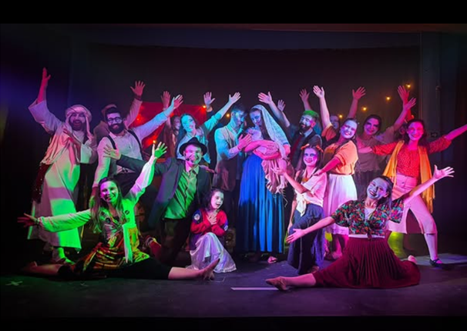
PROPOSTAS EVANGELIZADORAS EM EIXOS TEMÁTICOS
O desafio permanente: entrar na cultura para iluminá-la, e não para nos conformarmos a ela. No cenário atual, enfrentamos duas tentações opostas:
Não inovar nos métodos pastorais, mantendo práticas repetidas há séculos, movidos por uma “retrotopia” que idealiza o passado;
Inovar sem discernimento, deixando-nos conduzir unicamente pela cultura dominante e relativizando o conteúdo da fé.

Slide 32
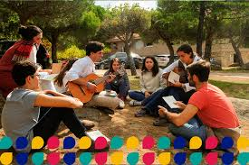
PROPOSTAS EVANGELIZADORAS EM EIXOS TEMÁTICOS
Evangelizar, portanto, exige equilíbrio: inserir-se na cultura para dialogar, mas sempre apresentando a verdade do Evangelho. Paulo não se limitou a ganhar a simpatia dos filósofos atenienses; proclamou a ressurreição de Jesus como núcleo da fé cristã. Essa verdade, mesmo encontrando resistências, gerou frutos.
Assim também hoje, a missão e a evangelização da Igreja devem conjugar fidelidade ao conteúdo da fé e criatividade pastoral, para que o anúncio de Jesus Cristo, morto e ressuscitado, continue a transformar pessoas, culturas e sociedades.

Slide 33

PROPOSTAS EVANGELIZADORAS EM EIXOS TEMÁTICOS
MISSÃO E EVANGELIZAÇÃO – O que fazer
Entender o contexto urbano;
Viver a evangelização relacional;
Aproveitar os espaços digitais;
Encarnar o evangelho na cidade;
Usar linguagem contextualizada;
Formar comunidades missionárias.

Slide 34

PROPOSTAS EVANGELIZADORAS EM EIXOS TEMÁTICOS
MISSÃO E EVANGELIZAÇÃO
Missão no Ambiente Digital
“A evangelização, nesse contexto, exige mais do que simples presença nas redes sociais; requer escuta, diálogo e a capacidade de comunicar o Evangelho com autenticidade e linguagem adequada. [...] Não se trata de apenas adotar novas ferramentas, mas de compreender que estamos diante de uma mudança de paradigma comunicacional” (D. João Santos Cardoso)

Slide 35

PROPOSTAS EVANGELIZADORAS EM EIXOS TEMÁTICOS
Exige, portanto, uma nova pedagogia da evangelização, que saiba utilizar os recursos visuais e narrativos com os quais as novas gerações estão familiarizadas, promovendo experiências significativas de fé. A cultura digital não dispensa o testemunho. Mais do que transmissões e conteúdos, ela requer testemunhas críveis da fé, que comuniquem com a vida aquilo que professam com os lábios.”

Slide 36
PROPOSTAS EVANGELIZADORAS EM EIXOS TEMÁTICOS
MISSÃO E EVANGELIZAÇÃO
Missão no Ambiente Digital – Linhas de Ação
Presença intencional nas redes sociais
Produção de conteúdo digital
Plataformas e aplicativos
Evangelização digital estratégica
Formação e discipulado online
Testemunho pessoal
Cooperação com igrejas e ministérios

Slide 37
PROPOSTAS EVANGELIZADORAS EM EIXOS TEMÁTICOS
Eixo 2: IGREJA E SINODALIDADE
Inspirados pelo espírito do Papa Francisco de caminhar juntos, somos chamados a cultivar uma cultura do encontro e a colocar o discernimento comunitário no centro da vida pastoral. Isso supõe:
Realizar assembleias sinodais locais;
Escutar com atenção os pobres, marginalizados e excluídos;
Abrir-se ao diálogo ecumênico e inter-religioso como expressão concreta de uma Igreja em saída, atenta aos sinais dos tempos.
A sinodalidade não é um evento isolado, mas um processo contínuo que exige perseverança, humildade e conversão pastoral.

Slide 38

PROPOSTAS EVANGELIZADORAS EM EIXOS TEMÁTICOS
É necessário construir comunidades vivas, participativas e missionárias, onde todos se sintam acolhidos, valorizados e enviados para a missão. Ver a realidade, julgar à luz da fé e agir com coragem e esperança são passos essenciais para trilharmos o caminho da verdadeira renovação eclesial.

Slide 39
PROPOSTAS EVANGELIZADORAS EM EIXOS TEMÁTICOS
IGREJA E SINODALIDADE – Linhas de Ação
Fortalecer os Espaços de Escuta e Participação
Investir na Formação para a Sinodalidade
Promover a Corresponsabilidade e Superar o Clericalismo
Reorganizar a Pastoral com Espírito Missionário e Sinodal
Tornar a Comunidade um Espaço de Acolhida e Diálogo
Avaliar e Celebrar o Caminho Percorrido

Slide 40

PROPOSTAS EVANGELIZADORAS EM EIXOS TEMÁTICOS
Eixo 3: FAMÍLIA E JUVENTUDE
O chamado à sinodalidade manifesta o compromisso da Igreja em escutar, incluir e valorizar famílias e jovens como protagonistas do Reino. À luz da fé, compreendemos que família e juventude não são apenas destinatárias da missão, mas sujeitos ativos da evangelização.

Slide 41


PROPOSTAS EVANGELIZADORAS EM EIXOS TEMÁTICOS
Documentos como Amoris Laetitia e Christus Vivit reafirmam a missão e vocação desses dois sujeitos eclesiais: a família como santuário da vida e da fé, e o jovem como o “agora de Deus”. Ambos constituem verdadeiros espaços teológicos, onde Deus se revela e age.
A espiritualidade da tenda — móvel, aberta e enraizada — inspira uma ação pastoral misericordiosa, missionária e dialogal. Os desafios enfrentados não são apenas problemas a resolver, mas lugares teológicos onde o Espírito Santo já atua e impele a Igreja a responder com criatividade e fidelidade ao Evangelho.

Slide 42
PROPOSTAS EVANGELIZADORAS EM EIXOS TEMÁTICOS
FAMÍLIA E JUVENTUDE – O que fazer
Ações Conjuntas:
Promover encontros intergeracionais entre casais e juventudes;
Criar projetos voltados para a escuta, reconciliação e esperança;
Incentivar o protagonismo vocacional da família e do jovem;
Celebrar a fé em comunidade, com liturgias que envolvam famílias e juventudes;
Inserir a proteção de crianças e pessoas vulneráveis como tema transversal na pastoral da juventude e da família;
Fortalecer o Serviço de Animação Vocacional (SAV);
Valorizar e incluir a dimensão da afetividade, sexualidade e discernimento de estado de vida nas formações paroquiais;
Assumir espaços de escuta, com proximidade e abertura às periferias existenciais dos jovens e das famílias.

Slide 43
PROPOSTAS EVANGELIZADORAS EM EIXOS TEMÁTICOS
FAMÍLIA E JUVENTUDE – O que fazer
Ações para as famílias:
Implantar itinerários contínuos de formação para casais e famílias;
Implantar ou fortalecer os núcleos da Pastoral Familiar nas paróquias;
Criar espaços de escuta e acompanhamento de famílias em situação de vulnerabilidade;
Promover formações para casais e famílias;
Valorizar a família como “Igreja doméstica”, fornecendo subsídios para momentos orantes e catequéticos no lar;
Incentivar a participação de famílias nas missões populares;
Incluir a temática do cuidado com a infância, com ações pastorais que promovam proteção, evangelização e protagonismo das crianças.

Slide 44
PROPOSTAS EVANGELIZADORAS EM EIXOS TEMÁTICOS
FAMÍLIA E JUVENTUDE – O que fazer
Ações para as juventudes:
Desenvolver uma pedagogia da escuta ativa e do protagonismo juvenil;
Criar núcleos de formação humana, vocacional e missionária;
Utilizar a cultura digital como campo pastoral;
Realizar experiências de missão jovem;
Incentivar a articulação entre as Pastorais Juvenis e movimentos como EJC, EJAC, SEGUE-ME, Grupos Jovens locais;
Criar ou fortalecer as Equipes Vocacionais Paroquiais (EVPs);
Desenvolver itinerários vocacionais e espirituais;
Fomentar a pastoralidade universitária, promovendo sua articulação com as Pastorais Juvenis.

Slide 45

PROPOSTAS EVANGELIZADORAS EM EIXOS TEMÁTICOS
Eixo 4: AÇÃO SOCIOTRANSFORMADORA
O Pacto Educativo Global, lançado pelo Papa Francisco (2020), convida a sociedade atual a reavaliar, por meio da educação, o lugar do ser humano no mundo. Fomenta o compromisso com um modo de educar integral ao considerar as múltiplas dimensões do homem – a totalidade da pessoa.
Nesse sentido e no contexto do Pacto pela Caridade e Educação, a Família, a Sociedade, a Escola e a Igreja devem estreitar o diálogo para que encontrem alternativas pedagógicas que garantam a transformação da realidade pela conversão do pensamento e a adesão a estilos de vida mais sustentáveis.

Slide 46

PROPOSTAS EVANGELIZADORAS EM EIXOS TEMÁTICOS
O Papa Francisco alertou para a crise no sistema de educação e evidenciou a importância de integrar saberes, cultura e formação sem perder de vista as setas dessa conjunção: a educação como direito humano universal, a missão da família na educação dos filhos, a educação integral e o humanismo solidário.
Na Fratelli Tutti (2020), o Papa Francisco propõe a educação como um ato de amor social que deve formar para o diálogo, o respeito a diversidade e o bem comum.

Slide 47
PROPOSTAS EVANGELIZADORAS EM EIXOS TEMÁTICOS
A educação será ineficaz se não gerar uma nova mentalidade. Essa nova mentalidade passa pela conversão ecológica, política, econômica e tecnológica.
A Conversão Ecológica sugere um estilo de vida que reconhece: “tudo está interligado”;
A Conversão para o Amor Civil e Político impele amor social que é a chave, nos moldes da narrativa da Laudato Si’, para um desenvolvimento autêntico;
A Conversão Econômica reflete a Economia de Francisco e Clara que permite discutir sobre meios de produção cada vez mais sustentáveis e menos exploratórios;
A Conversão Tecnológica propõe uma discussão sobre os desafios da cultura digital e a construção de uma ética que garanta o bom uso das novas tecnologias, da internet, redes sociais e inteligência artificial.

Slide 48
PROPOSTAS EVANGELIZADORAS EM EIXOS TEMÁTICOS
PROPOSTAS EVANGELIZADORAS EM EIXOS TEMÁTICOS
AÇÃO SOCIOTRANSFORMADORA – O que fazer
1. Pacto pela Educação
a. Fomentar a educação ambiental e cuidado com a Casa Comum:
  Integrar grupos de base (infância, juventude e famílias) a projetos de educação ecológica integral, segundo a Laudato Si’.
  Estimular a criação de hortas comunitárias, reflorestamento e campanhas ecológicas locais.
  Envolver crianças e jovens em iniciativas de “ecologia do cuidado” nos espaços paroquiais e escolares.

Slide 49
PROPOSTAS EVANGELIZADORAS EM EIXOS TEMÁTICOS
Formação ética, digital e intercultural:
  Promover oficinas e seminários sobre ética cristã, inteligência artificial, discernimento vocacional e diálogo inter-religioso.
Juventude, vocação e futuro:
  Estabelecer parcerias com universidades e centros técnicos para orientação vocacional, formação cidadã e empreendedorismo social.
  Criar espaços de escuta e protagonismo juvenil nos ambientes escolares, favorecendo sua inserção em conselhos de educação e ações pastorais integradas.

Slide 50
PROPOSTAS EVANGELIZADORAS EM EIXOS TEMÁTICOS
2. Ação Caritativa
Incentivar a criação e fortalecimento das Cáritas Paroquiais como instâncias de articulação, promoção e execução das iniciativas sociais e caritativas.
Mobilizar comunidades escolares e paroquiais em campanhas de solidariedade permanentes, como arrecadação de alimentos, roupas e material escolar para famílias em situação de vulnerabilidade.
Promover mutirões sociais em parceria com instituições locais (prefeituras, associações e ONGs), oferecendo atendimentos de saúde básica, orientação jurídica e serviços comunitários.

Slide 51

PROPOSTAS EVANGELIZADORAS EM EIXOS TEMÁTICOS
2. Ação Caritativa
Estimular a participação de crianças, adolescentes e jovens em experiências concretas de voluntariado, cultivando a consciência de serviço e compaixão.
Integrar ações de formação cidadã com a prática da caridade, favorecendo que a solidariedade se torne parte do processo educativo e pastoral.

Slide 52
Projeto
Construção do Plano de Ação Pastoral Arquidiocesana
2026/2029
REFERÊNCIAS BIBLIOGRAFICAS:
1. BÍBLIA de Jerusalém. Paulus/SP. 2013;
2. COMPÊNDIO da Doutrina Social da Igreja. Paulinas/SP. 7ed. 2011;
3. PAPA FRANCISCO. Encíclica LAUDATO SI. Paulus/SP, 2015;
4. PAPA FRANCISCO. Encíclica FRATELLI TUTTI. Paulinas/SP, 2020.
5. VATICAN NEWS. O Papa: que as formas de inteligência artificial sirvam a causa da fraternidade e da paz. Disponível em:<https://www.vaticannews.va/pt/papa/news/2023-12/papa-Francisco mensagem-dia-mundial-paz-inteligencia-artificial.html>. Acesso em: 17 ago. 2025.

Slide 53
REFERÊNCIAS BIBLIOGRAFICAS:
DOM JOÃO SANTOS CARDOSO. Carta Pastoral: Segundo o Coração do Bom Pastor;
PARA FRANCISCO. Exortação Apostólica EVANGELLI GAUDIUM;
Constituição Pastoral pós Conciliar GAUDIUM ET SPES;
CELAN. Documento da Conferência de Aparecida;
DGAE – Doc. 109. Diretrizes Gerais da Ação Evangelizadora da Igreja no Brasil;
Nota do Dicastério para a Doutrina da Fé e para a Educação e a Cultura. ANTIQUA ET NOVA;
Constituição Dogmática pós Conciliar LUMEN GENTIUM;
IBGE. Dados do CENSO 2022 sobre a Religião no RN.

